Slide 1


Svalová soustava - protista až žahavci
Tematická oblast | Biologie – biologie živočichů
Datum vytvoření | 25. 8. 2012
Ročník | 3. ročník čtyřletého G a 7. ročník osmiletého G
Stručný obsah | Prezentaci k doplnění a procvičení části svalové soustavy.
Způsob využití | Postupně procházíme listy prezentace . Úkoly jsou pro samostatné procvičení.
Autor | RNDr. Ilona Houšková
Kód | VY_ 32_ INOVA CE_ 32_BHOU11
Gymnázium a Jazyková škola s právem státní jazykové zkoušky Zlín

Slide 2
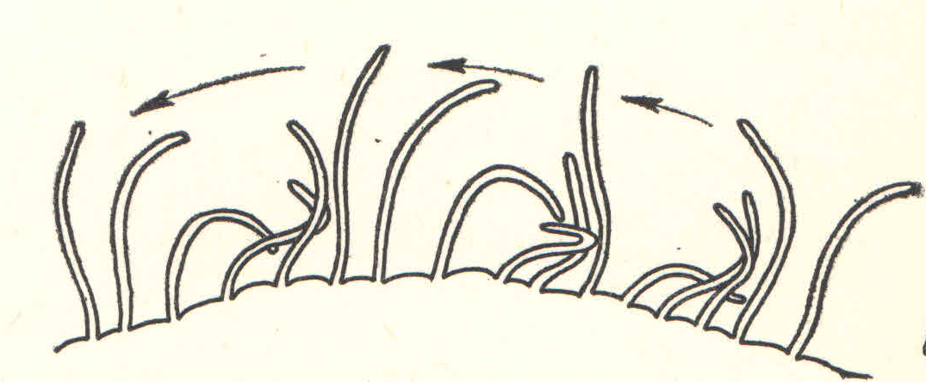
Jaké pohybové organely mají prvoci?
Panožky - dočasné výběžky cytoplazmy (kořenonožci).
Brvy - bývají zpravidla krátké.
Pohyb brv na obrázku:
Jejich stavba je podobná struktuře bičíků.
Buňka jich mívá až několik tisíc.
Brvy mohou splývat v ciry (př. slávinka).
Obr. 1

Slide 3
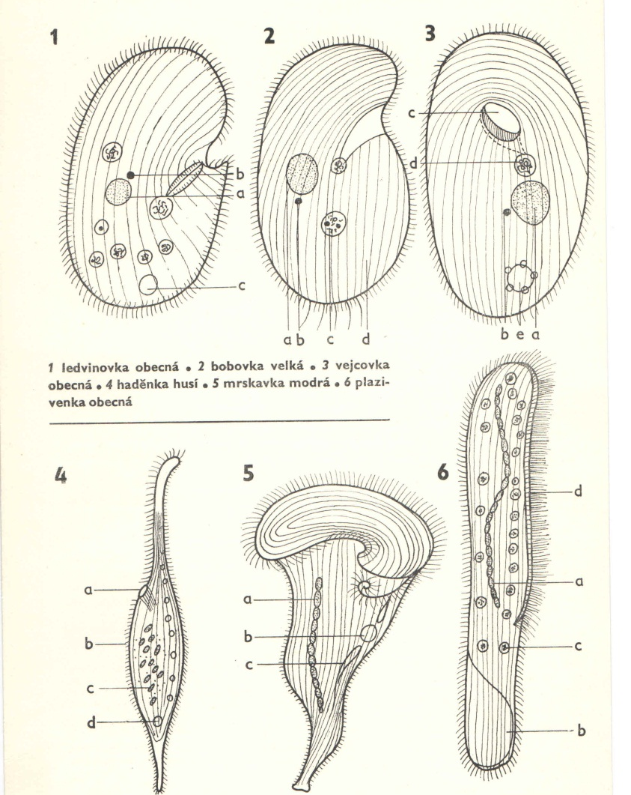
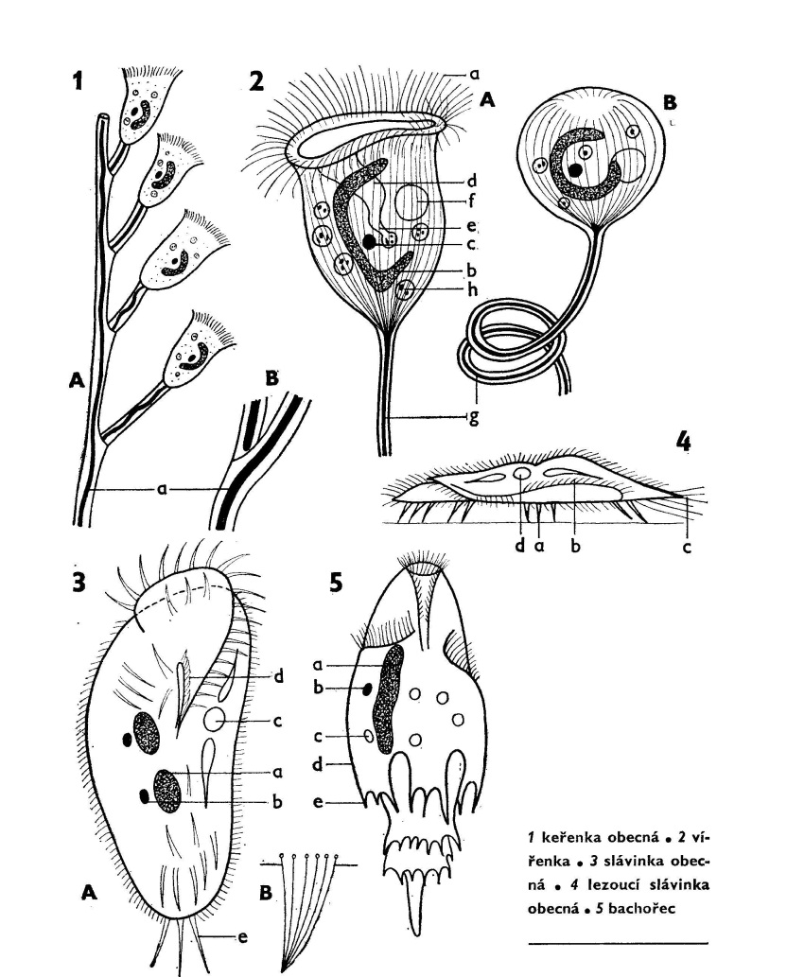
Zástupci obrvených protist
Obr. 2 Obr. 3

Slide 4
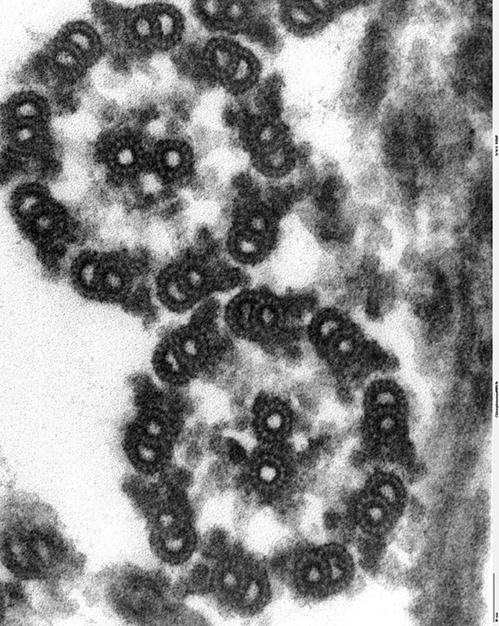
Jaká je stavba bičíku?
Bičík je svazek devíti párů mikrotubulů, které obklopují dva ústřední samostatné mikrotubuly.
Je to tzv. "9 +2„ struktura.
Vlákna jsou kryta cytoplazmatickou membránou.
Obr. 8

Slide 5
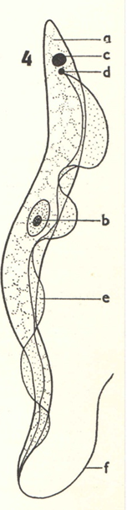
Jaké jsou počty bičíků u prvoků?
Na bázi je vytvořeno bazální tělísko
k uchycení bičíku v cytoplazmě.
Bičík může být:
jeden (krásnoočko),
většinou jich bývá více (př. bičenka
poševní),
nebo vzniká přirostením k tělu
buňky jemná undulující
membrána (př. trypanozoma – viz.
obrázek).
Obr. 7

Slide 6
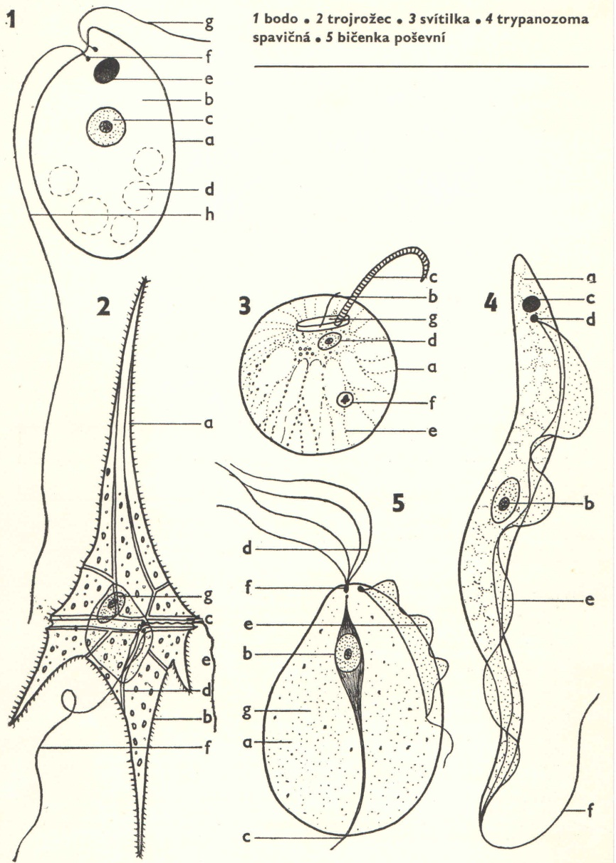
Počty a umístění bičíků
Bodo: g) hmatací bičík,
h) vlečný bičík
Trojrožec: f) vlečný bičík
Svítilka: b) zakrnělý bičík,
c) tykadélko
Trypanozoma:
e) undulující membrána
f) volný bičík
Bičenka poševní:
d) 4 volné bičíky
e) undulující membrána
Obr. 6

Slide 7
Houby a žahavci
Houby
Svalová soustava se nevytváří, pouze výskyt stažitelných vláken v porocytech.
Žahavci
Funkci svalového ústrojí plní svalový epitel (myoepiteliální buňky v ektodermu).
Nezmaři se pohybují píďalkovitým pohybem, medúzy pohybem reaktivním.
Larvální stádia mají brvy (larva planula).

Slide 8
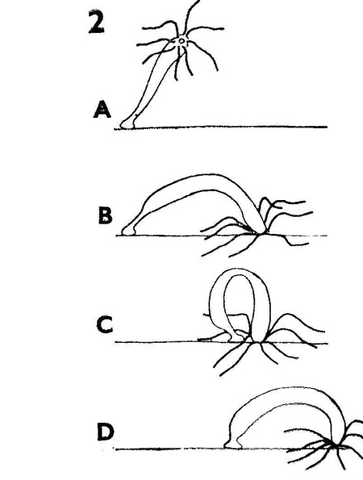

Pohyb nezmara po podkladu
Píďalkovitý pohyb:
A – D fáze pohybu
Přemetový pohyb:
A – E fáze pohybu
Obr. 4
Obr. 5

Slide 9
Řešte úkoly:
Úkoly:
Uveďte počty bičíků u trypanozomy, bičenky poševní a trojrožce.
Jaké jsou způsoby pohybu žahavců?
Řešení:
Trypanozoma – undulující membrána a volný bičík, bičenka – 4 volné bičíky a undulující membrána, trojrožec – 1 vlečný bičík.
Nezmaři se pohybují píďalkovitě nebo přemetovitě, medúzy reaktivním pohybem.

Slide 10
Použité zdroje
ZICHÁČEK, Vladimír. Zoologie. Olomouc: Fin, 1995, ISBN 80-85572-74-5.
PAPÁČEK, Miroslav; MATĚNOVI, Vlasta A Josef; SOLDÁN, Tomáš. Zoologie. Praha: Scientia, 2000, ISBN 80-7183-203-0.
KUBIŠTOVÁ, Iva; JŮVOVÁ, Alena. Přehled zoologie. Brno: Paido, 1984, ISBN 80-901737-4-8.
ALTMANN, Antonín; KUBÍKOVÁ, Marie, Biologický náčrtník – zoologie. Praha: SPN, 1971.
KNOZ, Jan. Obecná zoologie II. Praha: SPN, 1979, ISBN 17-117 79.
Obr. 1-7: převzato z ALTMANN, Antonín; KUBÍKOVÁ, Marie, Biologický náčrtník – zoologie. Praha: SPN, 1971.
Obr. 8: volné dílo. http://en.wikipedia.org [online]. [cit. 10.10.2012]. Dostupný podle licence CC na WWW: <http://en.wikipedia.org/wiki/File:Chlamydomonas_TEM_17.jpg>.

